Slide 1
Ambitos de Aplicación
Naves espaciales
Estaciones meteorológicas alejadas
Parques grandes
Localidades rurales
Usos militares
Automóviles
Telefonía móvil

Slide 2
Aplicaciones de Cogeneración
Las celdas de combustible de Ácido fosfórico (PAFC) abarcan el segmento más grande de aplicaciones de cogeneración en todo el mundo y pueden proporcionar eficacias combinadas cercanas al 80% (45-50% eléctrico + el resto como térmica).
(Uso combinado de calor y electricidad.)
Viviendas.
Edificios de oficina.
Fabricas.
Parques de diversión

Slide 3
La compañía Stuart Island Energy Initiative del estado de
washington ha construido un sistema completo en el cual
los paneles solares generan la corriente para hacer
funcionar varios electro-lizadores que producen
hidrógeno. Dicho hidrógeno se almacena en un tanque de
1900 litros, a una presión de 10 a 80 bar.

Slide 4
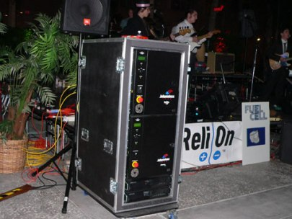
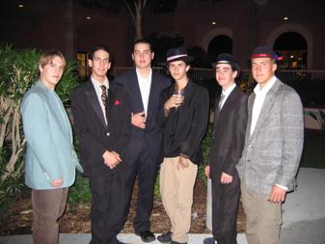
Protium:
1º conjunto musical en utilizar celdas de combustible de hidrógeno para proveerse de energía

Slide 5
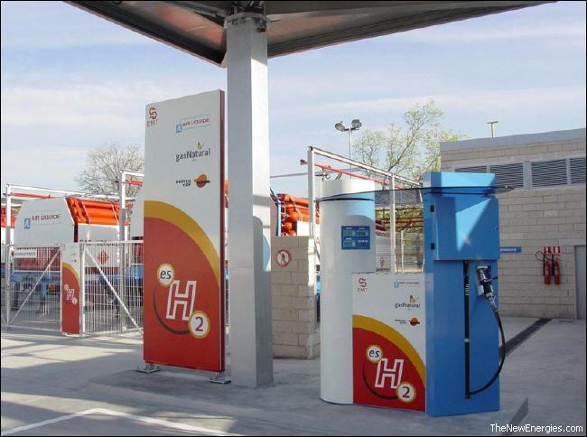
Primera estación en reabastecer hidrógeno.
Reykjavík, Islandia en abril de 2003

Slide 6
Submarino aleman Type 212A
Autonomia de mas de 3 semanas sumergido y 12 en gral.
Longitud: 56 m
Velocidad: 37 km/h sumergido
Propulsion: 9 pilas de combustible de Siemens PEM,
34 kW cada uno.
Profundidad: mas de 700m.

Slide 7
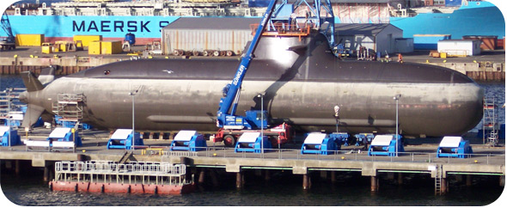
Submarino aleman Type 212A

Slide 8

Boing
Toledo España 04/2008. Propulsado por unas baterías de litio, con una pila de combustible de Membrana de Intercambio Protónico (PEM)
Envergadura: 16,3 mts
Altura: 1000mts
Tiempo: 20min
Velocidad: 100km/h

Slide 9
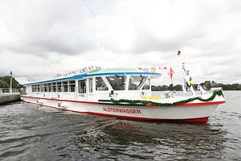
Barco con capacidad para 100 pasajeros con motor híbrido de la empresa Protón Motor Systems.
Hamburgo, 29 de agosto de 2008.

Slide 10
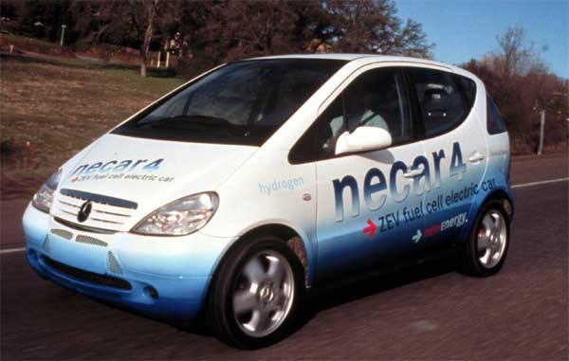
Caracteristicas del Necar 4
Potencia: 75 Caballos
Velocidad Max: 145 km/h
Deposito de hidrogeno de 140lt.
Autonomía 450km.
Hidrógeno a base de metanol

Slide 11
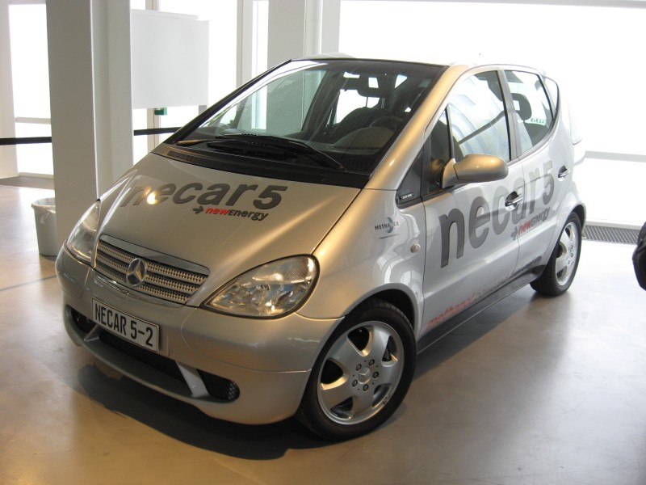

Características Necar 5
Lanzamiento prototipo 9 de Julio de 2002
Potencia: mas de 102 caballos
Velocidad max.: 150km/h
Autonomía: 450 Km
Hidrógeno a base de metanol

Slide 12
Potencia portatil
Hablar hasta un mes en un teléfono celular sin recarga.
Energizar laptops y palms más horas que las baterías
comunes. Energizar aparatos para sordera, detectores de
humo, alarmas contra robos, seguros en hoteles.

Slide 13
Potencial reducción de emisiones
Las celdas de combustible son muy atractivas para usos avanzados por su alta eficacia y su nula contribucion a la contaminacion.
Diferentes formas de obtener el hidrógeno.
La producción, compresión, enfriamiento y transporte del hidrógeno requieren de energía.

Slide 14
Tecnologías actuales
Turbinas a gas con eficiencias que prometen mejoras de 15% en sistemas industriales.
Mientras centrales de potencia utilizando sistemas de ciclo
combinado podrán alcanzar valores alrededor de 55%
de eficiencia térmica neta.
En cambio las celdas de combustible no está limitada por
la temperatura.
Prometen eficiencia del 80% para 2010.
Integracion de sistemas basados en energia renovables, manteniendo relaciones costo/beneficio interesantes

Slide 15
ventajas
Alta eficiencia en la conversión del combustible a electricidad.
Capaces de utilizar varios combustibles.
Son cogeneradores natos.
Silenciosas en su operación.
Carecen de partes móviles.
Gran flexibilidad para operar con otros sistemas de generación de electricidad aumentando la eficiencia del sistema.

Slide 16
Desventajas
Costoso
Se utilizan bastantes celdas para obtener un buen
rendimiento
Temperatura de funcionamiento arriba de 150ºC.

Slide 17
Situación en Argentina
Para generar bienes y servicios es necesario contar con energía.
Energía primaria Directa: Eolica, Hidraulica, Solar, Biomasa
Energía primaria Indirecta: Petroleo, Gas Natural, Carbon Mineral.
Energía Secundaria: Electricidad y derivados del petroleo

Slide 18
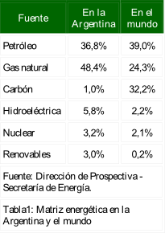
Situación en Argentina
La economia actual esta basada en el petroleo.
Primera Civilizacion solar.
Segunda Civilizacion solar.

Slide 19
Estamos en tiempos de una reformulación energética.
Es un problema estratégico. Debe ser una política de estado.
Del posicionamiento de cada nación en el tema energético
depende fuertemente su futuro.
La técnologia del Hidrogeno permite una modularidad en la
inversion en investigacion y desarrollo.
Estamos a tiempo de estar en carrera. De generar conocimiento propio, patentes, recursos.
Areas de Investigacion y desarrollo(Universidad).
Estado, centralice, solvente y coordine.

Slide 20
Proyectos Nacionales
Celdas de combustible: Venden a España un desarrollo científico argentino(Diario la Nacion).
Para produccion de hidrogeno a partir de alcohol, sin
generar gases de efecto invernadero.
La venta no fue de equipo, sino de ingeniería básica.
Fue dirigido por los doctores Miguel Laborde y Norma Amadeo.
Entre 2010 y 2020, la flota vehicular mundial muy
probablemente se reemplazará por aparatos quemadores de
Hidrógeno.
El hidrógeno es el elemento más abundante del universo.

Slide 21
La tecnología que España buscó y -encontró- en nuestros
laboratorios es buena para el planeta, pero además es amigable
para el usuario.
Estaciones de servicio no tan costosas.
Rendimiento GNC -Hidrogeno gaseoso: Compresion, temperatura
En el Laboratorio de Procesos Catalíticos (LPC) de la Facultad de
Ingeniería de la Universidad de Buenos Aires se diseño un
reactor con la capacidad de obtener hidrogeno con un 20 ppm de
dioxido de carbono, lo cual es una via barata, portatil y compacta
de transformar el etanol en hidrogeno.

Slide 22
Pero hay más: el equipo argentino ha desarrollado
nuevos catalizadores que mejoran decisivamente el
reformado de Etanol.
Este pequeño laboratorio de la UBA tiene una
tecnología libre de carbono fósil que puede dar
vuelta el panorama mundial en transporte y
petroquímica: dos revoluciones por el precio de
una.
Innova-T consiguió que la propiedad intelectual del
proceso quedara en manos del LPC.

Slide 23
Final
Muchas Gracias!!

